Slide 1


Programación Concurrente y Distribuida
Blockchain y Machine Learning
Hans Soto
Piero Quiroz
Alonso Arellano

Slide 2




Registros académicos

Slide 3
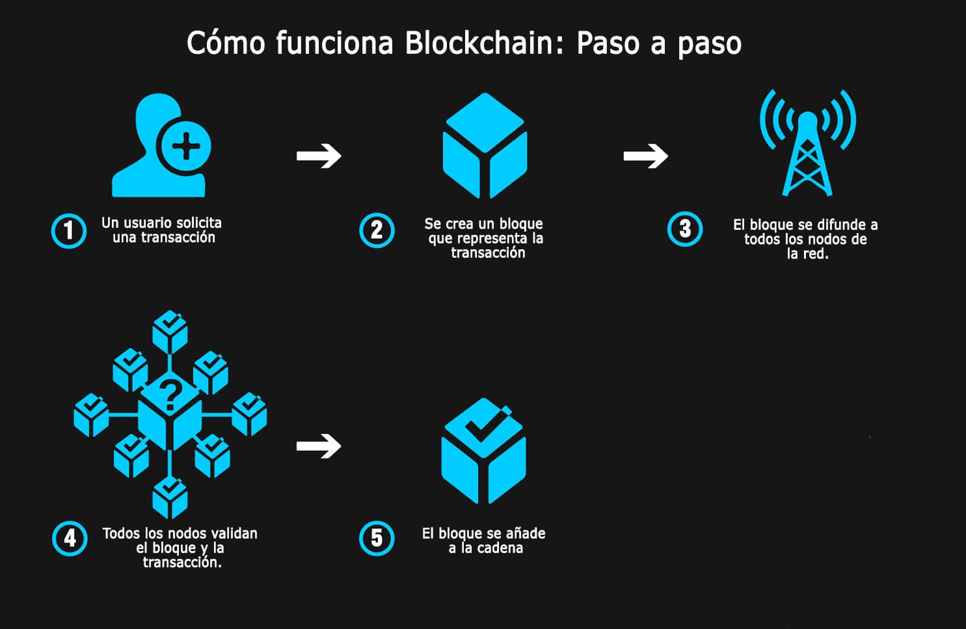

Blockchain

Slide 4

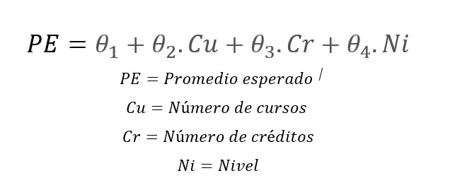
Machine Learning

